Slide 1
Tóm tắt phần 7 MỌI LÚC MỌI NƠI ĐỀU LÀ HỌC VẤN
Hà Nội, ngày 30 tháng 6 năm 2021

Slide 2

MỌI LÚC MỌI NƠI ĐỀU LÀ HỌC VẤN
Giải pháp
Khoan hãy bảo ngay cho chúng, để cho con trẻ suy nghĩ một lúc , khi ấn tượng sâu sắc rồi, nếu là chính mình nghĩ ra càng sâu sắc hơn.
Nguyên nhân/ Hậu quả
Những lỗi này ở đây có 1 ít, ở kia có ít, tích lũy lại thì con người này sẽ là 1 người đầy lỗi.
.
Vấn đề/ Biểu hiện
Trẻ ở trường học hay ở nhà thường có những hành vi thiếu suy nghĩ và quan sát tường tận.

Slide 3
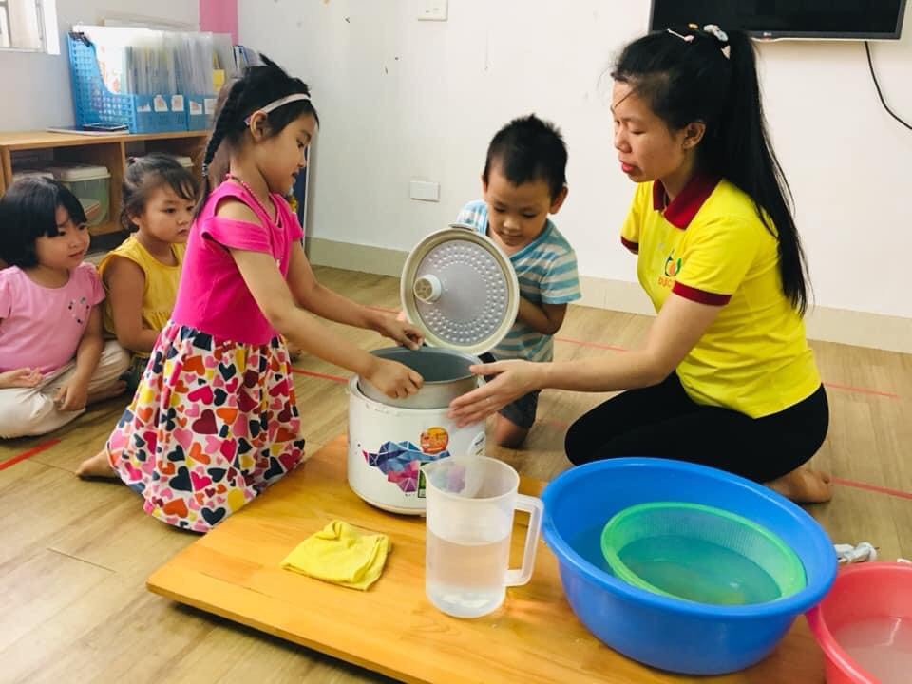
MỌI LÚC MỌI NƠI ĐỀU LÀ HỌC VẤN
Làm thế nào giáo dục trẻ nên người?
-Tùy cơ dạy học
+Giáo viên giống như một chiếc rada, luôn phát hiện ra những vấn đề trên người của trẻ (lúc nào cũng có phản ứng).
+Yêu cầu trẻ làm đi làm lại (đi cầu thang, đi dép lê, đi siêu vẹo)
-Yêu cầu thầy cô, cha mẹ không ngừng nhắc nhở trẻ, phải chú ý chi tiết nhỏ, thể hội sâu sắc đạo lý, những quy củ, quy định, sau đó ghi nhớ nằm lòng. Đến lúc cảnh giới, tình huống, trẻ sẽ có phản ứng hành vi.
+ Bồi dưỡng thói quen: thói quen phải nuôi dưỡng trong tâm, được dạy từ nhỏ. Không dạy trẻ thói quen tốt thì trẻ sẽ học thói quen xấu.

Slide 4
MỌI LÚC MỌI NƠI ĐỀU LÀ HỌC VẤN
Giải pháp
-Không được xem thường những hành vi nhỏ nó chính là toàn bộ thói quen, tư duy, thói quen cuộc sống phải nghiêm cẩn.
Nguyên nhân/ Hậu quả
Vấn đề/ Biểu hiện
-Từ nhỏ không được hình thành thói quen tốt
=> Tương lai sẽ mất mạng
.
Tâm ý lơ đễnh làm việc không cẩn thận-

Slide 5
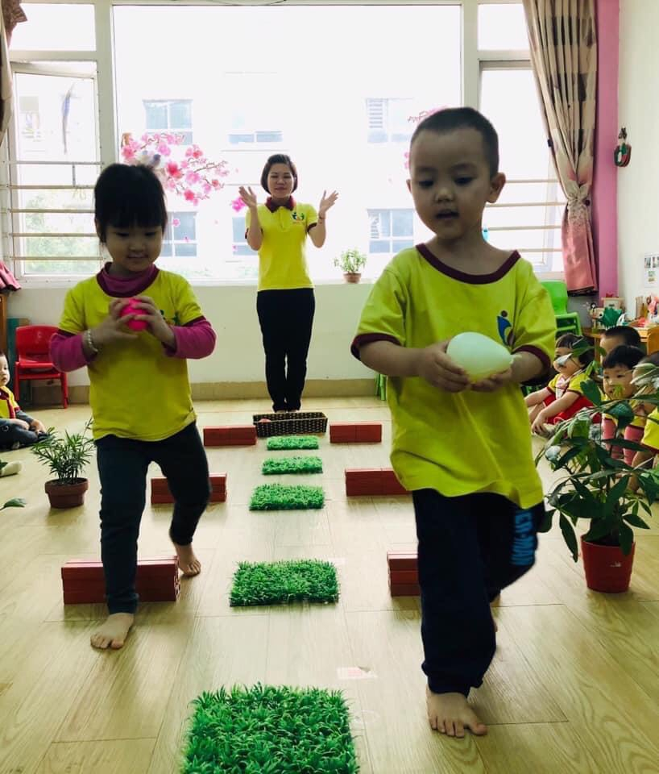
MỌI LÚC MỌI NƠI ĐỀU LÀ HỌC VẤN
Tùy cơ mà dạy học
- Thầy để cho trẻ suy nghĩ thông qua việc đặt câu hỏi hoặc là suy nghĩ lâu hơn sau đó Thầy mới dạy bảo thì trẻ mới hiểu rõ và rồi nỗ lực thực hành.
- Dạy học mọi lúc, mọi nơi trong cuộc sống vì nơi nơi đều là cơ hội vì con người luôn biến đổi, hoàn cảnh luôn biến đổi.

Slide 6
MỌI LÚC MỌI NƠI ĐỀU LÀ HỌC VẤN
Biểu hiện
Nguyên nhân
Giải pháp
- Không có sư đạo
- Hiện nay không có sư đạo.
- Giáo viên hiện nay đều là vì kiếm miếng ăn, đều là kiếm nhiều tiền.
-> Không thể dạy ra học sinh tốt.
-Giáo viên có niềm tin, có tâm khẩn thiết, yêu thương, muốn bồi dưỡng ra nhân tài sẽ không sợ mệt.
- Nghiêm là không hề bỏ lỡ cơ hội nhỏ nào sẽ không bao giờ nói mặc kệ chúng.
- Yêu thương học sinh vô điều kiện.
- Bộ giáo dục của quốc gia phải nghiêm khắc chỉ đạo việc này, tuyệt đối không được để giáo viên đặt vào chỗ ăn chơi hưởng thụ, danh văn lợi dưỡng, hưởng thụ đãi ngộ.
- Toàn bộ thân tâm đều chuyên chú vào một nơi (toàn tâm, toàn lực vì học sinh phục vụ)
- Ngủ cũng mơ thấy các con.
- Vì sao lại là “dạy không nghiêm, thầy lười nhác”.
- Làm bộ, làm tịch lên lớp, cả thầy và trò đều là qua loa cho xong, tan học rồi thì chẳng ai quản ai, nhìn thấy thầy không có cảm giác, nhìn thấy học sinh càng không có cảm giác.

Slide 7

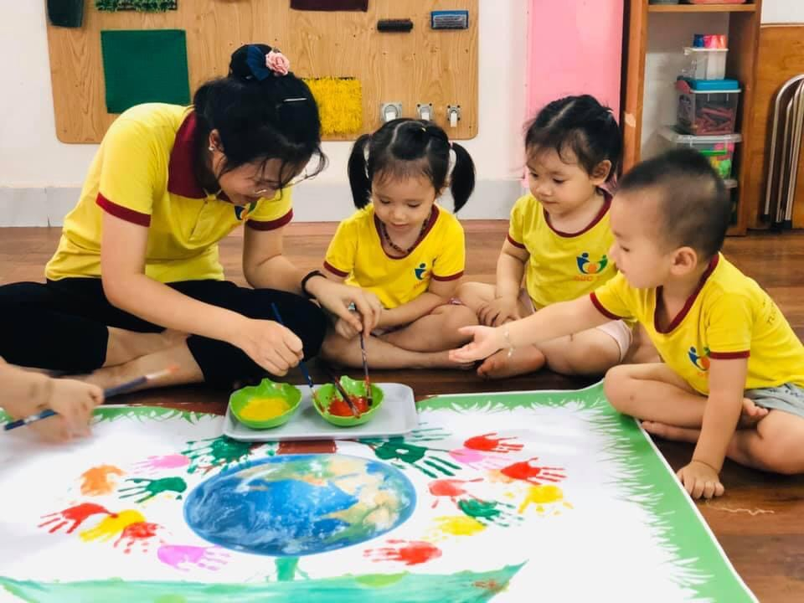


MỌI LÚC MỌI NƠI ĐỀU LÀ HỌC VẤN
- Trước khi giảng đạo lý thì phải nhận biết căn tánh, tính cách, đặc điểm của trẻ.
-Học sinh có tật xấu gì thì sẽ dùng phương pháp phù hợp.
+Trẻ tự ti, hay bị bắt nạt: dùng phương pháp dẫn dụ thuyết phục, so sánh, nêu ví dụ mà dạy đạo lý để trẻ khơi được tâm hổ thẹn.
+Trẻ ngạo mạn: Nghiêm khắc la mắng, để trẻ thay đổi tật xấu.
-Giáo viên quan sát thấy học sinh có lỗi (chê giẻ lau)

Slide 8
MỌI LÚC MỌI NƠI ĐỀU LÀ HỌC VẤN
Giải pháp
Biểu hiện
Nguyên nhân
- Dạy Đệ Tử Quy.
Tùy theo khả năng tiếp thu của học sinh mà dạy, tùy căn cơ mà dạy dỗ (tức là dạy trẻ ngay trong cuộc sống hàng ngày: lên lớp học thuộc kinh điển, tan lớp thì thực hành lời dạy trong kinh điển)
Giáo dục câu” không gắng làm, chỉ học văn”
- Mọi lúc, mọi nơi đều là giáo dục
+Trẻ về nhà ông bà ông bà xem truyền hình cũng là tùy cơ dạy học.
- Mỗi lúc, mỗi nơi đều phải dạy dỗ, nghiêm sư.
- Giáo dục đời sống (thông qua hiện tượng tự nhiên mà dạy dỗ trẻ những đạo lý của thánh hiền: con bươm bướm, chuột, con mèo)
=> Tùy cơ dạy học chính là mọi nơi đều có quy củ, nơi nơi đều có người nhắc nhở (cha mẹ, thầy cô)
- Cha mẹ, thầy cô phải phát tâm (biết yêu thương con cái thực sư)
- Đặc điểm của tùy cơ dạy học là thân giáo
- Then chốt là đem ĐTQ thực hành vào đời sống
- Phát tâm chân thành sẽ có cảm ứng.
Học xong thì đem tất cả sách vở quang ném đầy xuống đất.
Học sinh được bồi dưỡng, đầu óc chỉ chứa toàn tri thức, chưa đầy một ngày là quên sạch.
Học sinh thích nói chuyện thị phi
(bàn luận về thầy cô, bạn học), xem tạp chí không tốt, chơi game.
Trẻ đầu óc mơ màng, hồ đồ , không biết làm việc, tay chân lóng ngóng.
- Toàn bộ giáo dục đều là thi cử.
- Từ nhỏ chưa được nhận qua giáo dục đức hạnh.
Trẻ bị ô nhiễm trong đầu đều sát đạo, dâm vọng.
Không kiểm soát được hành vi của chính mình.
Ở nhà không phải làm việc.
- Chưa học qua về giáo dục đời sống.
- Học nghệ thuật (toàn hư danh)
- Không được học nền tảng làm người, dáng vẻ con người không biết.
=> Biến thành những đứa trẻ vô dụng.

Slide 9
MỌI LÚC MỌI NƠI ĐỀU LÀ HỌC VẪN
Giải pháp
Biểu hiện
Nguyên nhân
Giáo dục thuận theo thiên tánh, nhân chi sơ tánh bổn thiện, giữ gìn cái thiện, trưởng dưỡng cái thiện tâm.
Vai trò của thầy giáo là phát khởi tâm cho học sinh.
- Học sinh không hiểu thì phải nêu ví dụ.
- Ẩn ác, dương thiện, tuyên dương điểm tốt.
- Tùy cơ dạy học, mọi người từ từ quan sát, sự vật, sự việc xung quanh rồi thành tiêu chuẩn tốt, xấu, đúng, sai, thiện ác (tai nạn xe, con mèo)
- Những gì ĐTQ nói đều là quy luật tự nhiên vốn có của nhân tánh, là quy luật của nhân tánh, nhìn thấy rồi thì tùy cơ mà dạy học.
- Mọi lúc, mọi nơi không có lời nói nào chẳng phải là giáo dục . Trẻ nhỏ đều đang học, đang tiếp nhận –> dạy chúng tốt thì chúng tốt, dạy chúng hư thì chúng sẽ hư.
- Vì sao trẻ không có trí tuệ?
- Nhiều trẻ không thể sanh tâm hữu ái, quan tâm đối với người khác, không có lòng trắc ẩn
- Dục vọng mê mờ tự tánh khiến trí tuệ không phát ra được.
Không phát ra được thì không bằng súc sanh, làm việc ngốc nghếch sinh tai họa.
- Trong gia đình con 1 nên ích kỉ.

Slide 10
Cảm ơn các thầy cô đã lắng nghe!

